Slide 1
на период 2019-2025 гг.
Стратегия развития информационных
технологий в ВолНЦ РАН
27 октября 2018 г.

Slide 2
Этапы формирования стратегии развития информационных технологий
Обзор мировых тенденций развития ИТ.
Анализ результатов реализации предыдущих стратегических документов по развитию ИТ в ВолНЦ РАН.
Анализ текущего состояния в области использования информационных технологий в ВолНЦ РАН.
Формирование целей и задач стратегии.
Определение этапов реализации стратегии развития информационных технологий.
Разработка сценариев реализации стратегии развития информационных технологий.

Slide 3
Перспективные направления развития информационных технологий
Облачные вычисления (Cloud computing).
Искусственный интеллект .
Технологии BigData (большие данные) и аналитика.
Интернет вещей (Internet of Things, IoT).
Гибкая методология разработки ПО, открытые программные интерфейсы (API) и цифровые платформы.
Технологии информационной безопасности.
Унифицированные коммуникации.
3

Slide 4
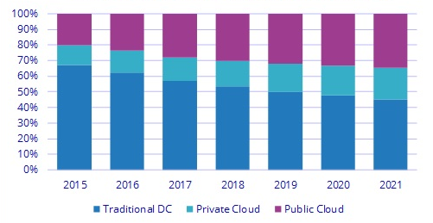
«Облачные вычисления» (Cloud computing)
Динамика спроса на «Облачные вычисления» с прогнозом до 2021 г.
Источник: данные IDC (www.idc.com/getdoc.jsp?containerId=prUS43508918)
4

Slide 5
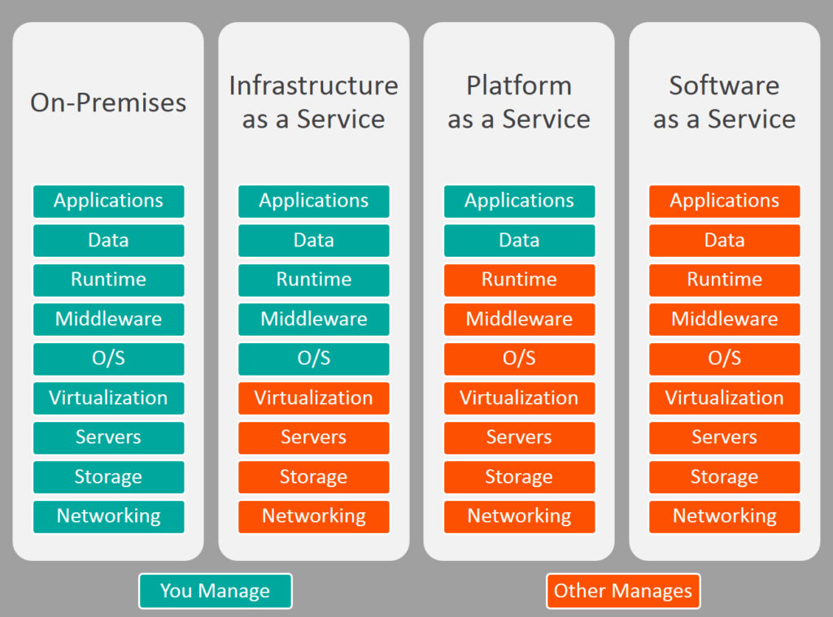
Концепция «Облачных вычислений» (Cloud computing)
Существуют три основных вида облачных сервисов:
«Инфраструктура как сервис» (IaaS - Infrastructure as a Service),
«Платформа как сервис» (PaaS - Platform as a Service),
«Программное обеспечение как сервис» (SaaS - Software as a Service).
5

Slide 6
Технологии искусственного интеллекта
Основные направления:
алгоритмы машинного обучения;
интеллектуальный анализ данных;
технологи распознавания текстов, речи и изображений;
обработка естественного языка;
Робототехника.
Области применения технологий искусственного интеллекта:
интернет поисковые системы (Google, Yandex);
нейронечеткие системы распознавания лиц или голоса;
управление автомобилем без водителя;
создание «умных» роботов.
6

Slide 7
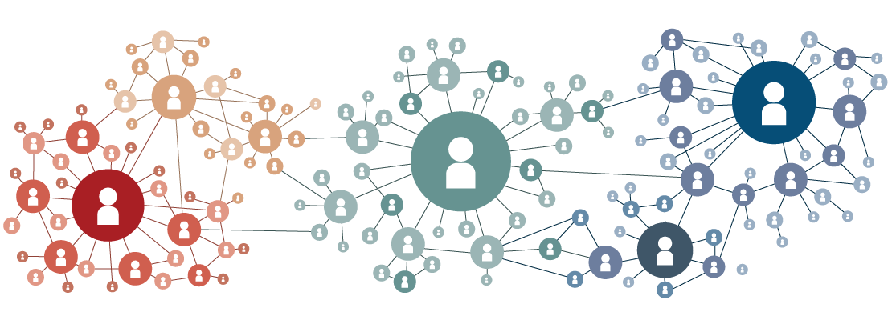
Технологии Больших Данных (BigData)
Области применения технологий Больших Данных:
Интернет поисковые системы
геоинформационные системы;
банковские транзакционные системы;
производственные системы;
данные, полученные в результате научных экспериментов.
7

Slide 8
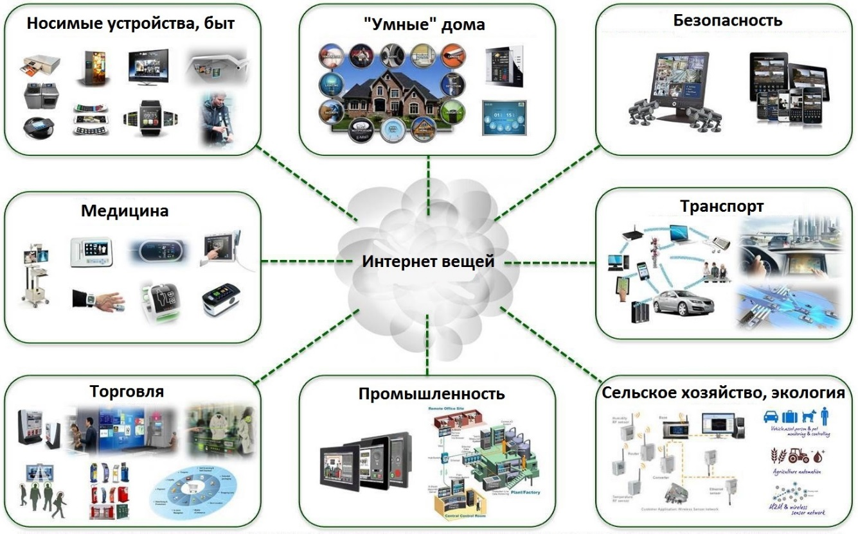
Интернет вещей (Internet of Things, IoT)
Концепция Интернета вещей
8

Slide 9
Инфраструктура Интернета вещей (Internet of Things, IoT)
Технологии «Интернета вещей» активируют развитие
по следующим направлениям:
развитие различных сенсорных устройств и приборов;
создание надежных каналов связи для передачи информации от приборов;
развитие облачных инфраструктур для хранения данных;
развитие технологии Больших Данных (Big Data) для обработки данных;
развитие алгоритмов и систем анализа данных (искусственный интеллект).
9

Slide 10
Технологии информационной безопасности
Основные направления:
надежная криптозащита данных и каналов связи (подсистемы электронной подписи, VPN технологии и пр.);
проактивные системы защиты от кибер угроз (несанкционированный доступ, различные кибер атаки);
защита от вредоносного программного обеспечения (вирусы, троянские программы и пр.);
распределенные реестры, использующую программные алгоритмы для надежного учета и подтверждения транзакций (технологии блокчейн).
10

Slide 11
Технологии разработки программного обеспечения
Основные направления:
гибкие методологии разработки ПО (Agile), итеративная (многоэтапная) разработка программного кода, нацеленная на изменение требований заказчика;
открытые программные интерфейсы (API) на основе сервис-ориентированной архитектуры (SOA, WSDL, SOAP);
формирование цифровых платформ.
11

Slide 12
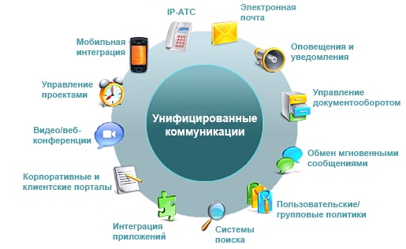
Унифицированные коммуникации (Unified communications)
Технология, представляющая собой интеграцию услуг реального времени таких как:
мгновенные сообщения (чат);
информация о присутствии (presence);
телефония (включая IP-телефонию);
видеоконференция;
совместная работа над документами;
управление вызовами;
распознаванием речи с унифицированными почтовыми системами (голосовая почта, электронная почта, SMS и факс).
12

Slide 13
«Стратегия развития информационного общества в Российской Федерации на 2017 - 2030 годы»
(утверждена Указом Президента РФ №203 от 09.05.2017)
В статье 36 утвержден перечень основных направлений развития российских информационных и коммуникационных технологий:
конвергенция сетей связи и создание сетей связи нового поколения;
обработка больших объемов данных;
искусственный интеллект;
доверенные технологии электронной идентификации и аутентификации, в том числе в кредитно-финансовой сфере;
облачные и туманные вычисления;
интернет вещей и индустриальный интернет;
робототехника и биотехнологии;
радиотехника и электронная компонентная база;
информационная безопасность.
13

Slide 14
Использование новых тенденций развития информационных технологий в ВолНЦ РАН:
Для развития ИТ инфраструктуры:
облачные вычисления;
технологии информационной безопасности;
унифицированные коммуникации.
Для разработки программного обеспечения:
гибкая методология разработки ПО;
цифровые платформы;
открытые API.
Для проведения междисциплинарных (экономика, информатика, математика, социология и пр.) научных исследований:
искусственный интеллект;
большие данные BigData;
Интернет вещей.
14

Slide 15
Структура затрат на приобретение оборудования
Структура оборудования
по сроку эксплуатации
15

Slide 16
Затраты на оборудование по годам (в млн. руб.)
16

Slide 17
Структура оборудования по сроку использования (через 5 лет)
17

Slide 18
Сравнительный анализ стоимости основных видов вычислительной техники в 2013 и 2018 годах
№ п.п. | Наименование оборудования | Стоимость в 2012 году, руб. | Стоимость в 2018 году, руб.
1. | Компьютер со средней производительностью | 32 000 | 58 000
2. | Терминал | 12 000 | 22 000
3. | Ноутбук со средней производительностью | 24 000 | 48 000
4. | Сервер со средней производительностью | 125 000 | 240 000
18

Slide 19
Основные вычислительные ресурсы ВолНЦ РАН
№ п.п. | Наименование серверов | Кол-во | Год установки
Вычислительные ресурсы
1 | Блейд-система 4X SM6026TT (терминальные сервера) | 4 | 2010
2 | Блейд-система 4X SM6026TT (терминальные сервера) | 4 | 2010
3 | Блейд-система 4X SM6026TT Datacenter (виртуальные компьютеры и сервера, MS Hyper-V) | 4 | 2011
4 | Сервер 1U SYS-1027R-WRF (виртуальные серверы, PROXMOХ) | 1 | 2014
5 | Блейд-система 2X SYS-1027R-WRF (терминальные сервера) | 2 | 2016
6 | Сервер 1U SYS-1027R-WRF (сайты) | 1 | 2017
 | ИТОГО: | 16
Подсистема хранения данных
7 | Файловый сервер 3U 16 (видеонаблюдение) | 1 | 2010
8 | Система хранения данных SM6015 (резервная, backup) | 1 | 2010
9 | Система хранения данных (оперативная) | 1 | 2011
10 | Система хранения данных (оперативная, расширенная) | 1 | 2012
 | ИТОГО: | 4
Более 75% серверного парка использует процессорные технологии 7-8 летней
давности (год установки до 2010-2011 гг.)
19

Slide 20
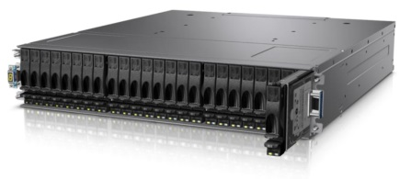
Подсистема хранения данных ВолНЦ РАН
Подсистема хранения данных ВолНЦ РАН
имеет совокупный объем более 75 ТВ
Оперативное
хранилище
13 ТБ
Резервное
хранилище
50 ТБ
Вспомогательное
хранилище
12 ТБ
В системе установлено более 100 дисковых накопителей.
Объем резервной системы хранения на текущий момент достаточен, объем оперативного хранилища необходимо расширить до 20 ТВ (увеличить на 7 ТБ).
Срок эксплуатации серверного дискового носителя при работе в круглосуточном режиме 24х7 составляет в среднем около 8 лет, на текущий момент срок эксплуатации 90% накопителей превысил 6 лет, при этом ежегодно выходит из строя около 6 накопителей.
20

Slide 21
Система терминального доступа к вычислительным ресурсам
Более 70% рабочих мест подключены к данной системе, что позволило сократить затраты на обслуживание и совокупную стоимость владения используемой вычислительной техники на 50%.
Данная технология имеет ряд преимуществ, вот некоторые из них:
Сокращение затрат на обслуживание и уменьшение совокупной стоимости владения ИТ оборудования.
Сокращение времени простоя при выходе из строя компьютера, при использовании терминала, для восстановления доступа к своему рабочему окружению, достаточно подключиться к серверу с любого другого свободного терминала.
Войти в свое рабочее окружение можно с любого рабочего места или через сеть Интернет, а также c мобильных устройств: ноутбука, планшета или коммуникатора.
Сервер работает с системами хранения данных, обеспечивающими физическое резервирование дисков и данных, а также сервера подключены к системам бесперебойного питания и в случае сбоя в электросети необходимые данные не потеряются.
Также удалось выявить и ряд недостатков:
Повышенные требования к надежности аппаратной платформы сервера, так как при критическом сбое происходит потеря доступа сразу к нескольким рабочим местам.
Необходимость в высокопроизводительной дисковой и сетевой подсистеме.
Запрет на использование данных технологий некоторыми программами, которые требуют
локального подключения, например, SPSS.
21

Slide 22
Локальная вычислительная сеть ВолНЦ РАН
Охватывает 7 корпусов.
Построена на технологиях
Fast Ethernet (FE 100 Мб/c),
Gigabit Ethernet (GE 1000 Мб/c)
10G (10G 10 Гб/c).
Основной рост монтируемой емкости сети обусловлен вводом новых корпусов и модернизацией сети других корпусах (в течение 2009-2012 гг.).
Центральный стек коммутаторов приобретен и запущен в эксплуатацию в 2010 году, данное оборудование относится критической сетевой инфраструктуре, резервирование данного оборудования не было предусмотрено.
В СЗНИИМЛПХ отсутствует централизованная локальная вычислительная сеть, скорость подключения рабочих мест к локальной вычислительной сети не превышает 100Мб/c.
Отсутствует автоматизированная система мониторинга вычислительной сети.
Беспроводной сетью для подключения мобильных устройств оборудованы только три конференц-зала.
Удаленные от основной сети офисы – это СЗНИИМЛПХ, служебная гостиница в Вологде и лаборатория в г. Череповец, вычислительные сети данных подразделений не объединены в общую сеть ВолНЦ РАН.
22

Slide 23
Доступ к сети Интернет
Динамика скорости доступа к сети Интернет ВолНЦ РАН
№ п.п. | Год | Скорость подключения к сети Интернет в Мб/c | Прирост скорости в % к предыдущему году | Ежемесячные затраты на Интернет
1. | 2006 | 1,5 | 50% | 42 300
2. | 2007 | 2 | 33% | 13 600
3. | 2008 | 3,5 | 75% | 13 600
4. | 2009 | 4 | 14% | 13 600
5. | 2010 | 10 | 150% | 21 830
6. | 2011 | 10 | 0% | 15 800
7. | 2012 | 15 | 50% | 14 500
8. | 2013 | 15 | 0% | 10 856
9. | 2014 | 15 | 0% | 5 167
10. | 2015 | 25 | 67% | 2 487
11. | 2016 | 30 | 20% | 3 336
12. | 2017 | 30 | 0% | 3 790
13. | 2018 | 50 | 67% | 4 150
Стоимость подключения к сети Интернет за последние 12 лет существенно снизилась (в 10 раз), а скорость подключения существенно возросла (более чем в 10 раз).
В сегменте услуг для физических лиц стоимость широкополосного доступа на скорости 50-70 Мб/c составляет не более 1 000 рублей в месяц.
23

Slide 24
Цифровая телефония
В 2013 году ВолНЦ РАН перешел на использование цифровой телефонии, обычная телефония осталась только в удаленных подразделениях (СЗНИИМЛПХ, лаборатория в г. Череповец, служебная гостиница).
Внедрение цифровой телефонии позволило обеспечить рабочие места сотрудников функционалом современной телефонной связи:
идентификация входящего звонка (АОН, CallerID, пропущенные вызовы и пр.);
возможность приема параллельного звонка;
функции перенаправления вызовов;
быстрый тоновый набор номера;
возможность автоматической записи телефонных переговоров;
функции массового оповещения и интеркома;
возможность создания голосовых меню;
факс-сервер (прием и отправка факсов с компьютера);
сокращение затрат не телефонию на 50%.
При этом не используется основное преимущество цифровой телефонии – это организация единой корпоративной телефонной сети связи с удаленными подразделениями.
Удаленные подразделения на текущий момент не готовы к внедрению цифровой телефонии, так как отсутствует необходимая сетевая инфраструктура.
24

Slide 25
Технологии видеоконференцсвязи
Выполняется видеотрансляция мероприятий на канале YOUTUBE ВолНЦ РАН, проводятся мероприятия с онлайн подключением участников с использованием сервиса МЕГАФОН-Видеоконференции.
Оснащение конференц-залов ВолНЦ РАН конференц-системами и управляемыми видеокамерами, проводилось в течение 2011-2013 гг.
Установленное оборудование относится к предыдущему поколению и способно обрабатывать видеосигнал только обычного телевизионного качества (не более 480p).
Современное оборудование стандартного качества уже работает на технологиях высокой четкости (разрешение видео 720p, 1080p), а оборудование высшего класса работает на разрешении 4K (2160p).
Качественные характеристики систем видеоконференцсвязи, построенных на технологиях 4K, выходят на уровень систем теле присутствия (TelePresence), обеспечивающих аудио-визуальное сопровождение сеанса связи с максимально возможным эффектом присутствия собеседников.
В удаленных подразделениях (СЗНИИМЛПХ и лаборатория в г. Череповец) отсутствуют конференц-залы, оборудованные для проведения видеоконференций или видеотрансляций.
25

Slide 26
Видеооборудование
Качественные характеристики современного профессионального видео оборудования:
разрешение ультравысокой четкости 4K;
запись видео с прогрессивной разверткой 60 кадров в секунду;
съемные объективы (работающие в различных фокусных и световых диапазонах);
системами стабилизации изображения на основе гироскопов.
Видеооборудование, используемое в ВолНЦ РАН, относится к предыдущему поколению с цифровой записью в формате HDV (на кассеты или ноутбук по интерфейсу FireWire IEEE1394), разрешение видео составляет 1080p с чересстрочной разверткой 30 кадров в секунду, было приобретено в 2007 году
Основные недостатки:
запись отснятого материала на кассеты;
отсутствие съемных объективов;
использование устаревших интерфейсов для подключения к компьютерным системам;
отсутствие мобильности по причине высокого износа и неисправностей.
26

Slide 27
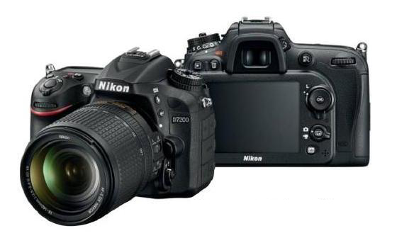
Фотооборудование
Оснастка современного фотографа состоит:
профессиональный фотоаппарат (полноразмерная матрица 35мм, разрешение не менее 20МП, возможность смены объектива, система фокусировки более 20-ти точек, производительность процессора позволяет более 7 кадров в секунду);
комплект профессиональных объективов (не менее 2-3 шт., в зависимости от типа съемки репортажная, студийная, портретная, пейзажная и пр.);
световое оборудование (вспышки, софтбоксы, отражатели и пр.);
штатив или монопод;
специализированное помещение с различными тематическими зонами (фотостудия).
Фото оборудование, используемое в ВолНЦ РАН приобретено в 2009 году:
фотокамера Canon 500D (кроп-матрица, разрешение 10 МП, производительность не более 3 кадров в секунду, система фокусировки 7-ми точечная);
стандартный зум объектив Canon EF-S 18-55 с очень посредственными характеристиками;
фотовспышка Canon Speedlite 600EX II-RT.
Фотокамера имеет значительный физический износ (более 200 тыс. срабатываний затвора).
27

Slide 28
Информационная безопасность
Основные угрозы в сфере информационной безопасности:
потеря важных корпоративных данных (вирусы шифровальщики);
остановка информационных сервисов или оборудования (кибер-атаки);
предоставление несанкционированного доступа третьим лицам к секретным данным или внутренним сервисам организации (троянские вредоносные программы);
кибератаки с использованием зараженной инфраструктуры организации внешних сетевых ресурсов;
потеря контроля над критически важными сервисами или финансовыми инструментами компании.
ВолНЦ РАН используется только антивирусное программное обеспечение, других систем защиты, таких как, брандмауэр для защиты информационных систем и сетей связи от несанкционированного доступа и кибератак или систем фильтрация Интернет трафика, не используется
28

Slide 29
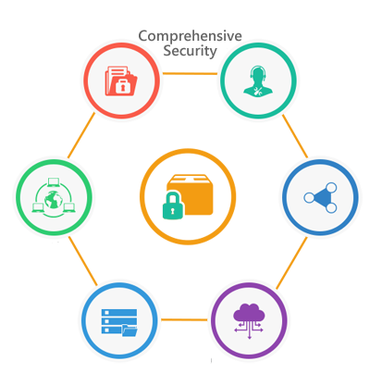
Вспомогательные технические системы
охранно-пожарная сигнализация (90% систем не соответствуют текущим нормам пожаробезопасности, срок эксплуатации 40% систем превысил 15 лет);
система контроля доступа (входы в здания оснащены на 90%, внутренние помещения только на 40%, срок эксплуатации основной части оборудования составляет 6 лет, но некоторые элементы используются уже более 14 лет);
система видеонаблюдения (20% систем аналоговые, 40% цифровых видеокамер имеют низкое разрешение 480p и срок эксплуатации более 8 лет);
системы кондиционирования воздуха (оборудованы конференц-залы ВолНЦ РАН и центральная серверная, необходим резервный кондиционер в центральной серверной, необходимо обеспечить регулярное техническое обслуживание не менее 1 раза за 3 года в конференц-залах и 2 раза в год в серверной);
системы бесперебойного электропитания (оборудованы центральная серверная, телекоммуникационные шкафы в зданиях, оборудование в конференц-залах, необходимо обеспечить плановую замену аккумуляторов со сроком эксплуатации более 5 лет).
29

Slide 30
Издательские технологии
Оборудование ВОЛНЦ РАН позволяет выполнять выпуск следующих видов печатной продукции:
книги и журналы в мягком переплете;
книги в твердом переплете;
газеты;
информационные материалы;
анкеты.
Используется оборудование цифровой печати, поэтому тираж составляет не более 200 экземпляров.
30

Slide 31
Состав оборудования типографии
№ | Тип | Наименование | Кол-во | Износ
1. | Производственные площади | зд. Гоголя 49 | 160 м2
2. | Печатное оборудование | Полноцветная цифровая печатная машина Konica-Minolta bizhub PRO C6501 | 1 | 75%
3. |  | Струйный принтер Riso HC5500 | 1 | 70%
4. |  | Ризограф Riso RZ 970E | 1 | 90%
5. |  | Монохромная цифровая печатная машина Konica-Minolta bizhub 501 | 1 | 90%
6. | Послепечатное оборудование | Фальцовщик Fold Master | 1 | 50%
7. |  | Листоподборщик UC-1100 | 1 | 60%
8. |  | Ламинатор | 1 | 20%
9. |  | Машина КБС Huanda 50 | 1 | 70%
10. |  | Ниткошвейная машина SXB430 | 1 | 30%
11. |  | Машина для загибки клапанов LY-800 | 1 | 30%
12. |  | Машина для припрессовки LY-720 | 1 | 30%
13. |  | Пресс обжимной EP-530 | 1 | 30%
14. |  | Устройство для изготовления крышек твердого переплета SK-950B | 1 | 30%
15. |  | Клеенаносящая машина JS-500 | 1 | 20%
16. |  | Машина штриховальная пневматическая QJY-520 | 1 | 30%
18. |  | Бумагорезальная машина Polar 66 | 1 | 20%
19. | Допечатное оборудование | Компьютер с необходимым ПО | 2 | 80%
31

Slide 32
Основные проблемы в работе типографии
Высокий износ основных печатных машин (более 70%).
Отсутствует резерв по основным запасным частям (имеется оперативный резерв в расчете на 2-3 месяца работы).
Высокие трудозатраты при изготовлении книг в твердом переплете.
Применение различных типов бумаги при изготовлении продукции ограничено техническими параметрами используемых цифровых печатных машин (не используется бумага больших форматов, мелованная бумага и пр.).
32

Slide 33
Электронные коммуникации
Коммуникационные сервисы можно разделить на следующие группы:
мессенджеры – сервисы обмена текстовыми сообщениями и голосовая или видео связь (Skype, WhatsApp, Viber, Telegram и пр.);
социальные сети – кроме простого обмена сообщениями между участниками сети, имеют дополнительные функции для поддержки и организации сообществ (Facebook, ВКонтакте, Twitter, Одноклассники и пр.);
форумы – сервисы для организации полноценной дискуссионной среды для обсуждения вопросов различной тематики;
цифровая телефония – телефонная связь, построенная на современных методах передачи голосовой информации по цифровым каналам связи;
видеоконференции и вебинары – сервисы, позволяющие организовать дискуссии, встречи с дистанционными участниками наиболее привычным способом посредством видеосвязи онлайн.
В ВолНЦ РАН в основном используются традиционные средства связи:
телефония,
электронная почта,
факсы.
33

Slide 34
Группы ВолНЦ РАН в социальных сетях
Коммуникационные сервисы можно разделить на следующие группы:
Социальная сеть | Кол-во подписчиков (участников) | Комментарии (первые 20 записей)
ВКонтакте | 376 | 0
Facebook | 52 | 0
Twitter | 22 | 0
Количество подписчиков невелико при этом значительную часть составляют действующие или бывшие сотрудники.
Количество информационных сообщений более 1500, в среднем выходит по 1-2 сообщения за рабочий день.
Комментариев практически нет, то есть дискуссия отсутствует.
Сервисы используются для подачи информации (дайджест) незначительному кругу пользователей, но не для обсуждения проблемных вопросов.
34

Slide 35
Интернет форум
Начиная с 2016 года в ВолНЦ РАН проводятся интернет-конференции по основным научным направлениям, которые организованы на программной платформе форума (Invision Community 4.2.7).
Интернет конференции | Количество участников |  |  | Количество сообщений
 | 2016 | 2017 | 2018 | 2016 | 2017 | 2018
Научно-практическая интернет-конференция «Глобальные вызовы и региональное развитие в зеркале социологических измерений» | 34 | 77 | 124 | 236 | 596 | 553
Научно-практическая интернет-конференция «Проблемы экономического роста и устойчивого развития территорий» | 31 | 71 | 168 | 215 | 320 | 741
Международная интернет-конференция «Межрегиональное сотрудничество в формирующемся Евразийском экономическом пространстве» | 43 | - | - | 76 | - | -
Российская научная интернет-конференция «Проблемы и перспективы развития научно-технологического пространства» | - | 33 | 59 | - | 72 | 268
ИТОГИ: | 108 | 181 | 351 | 527 | 988 | 1562
Интернет-конференции проходят один раз в год,
в остальное время дискуссионная площадка (форум) не используется.
35

Slide 36
Интернет-портала ВолНЦ РАН
36

Slide 37
Количество просмотров страниц портала ВолНЦ РАН (в тыс.)
37

Slide 38
География посетителей портала ВолНЦ РАН
38

Slide 39
Распределение посещений по странам (в %, за 2017 год)
Более 90% посетителей сайта находятся в России, так как сайты в основном представлены на русском языке и научный центр осуществляет свою деятельность в России.
39

Slide 40
Распределение количества посещений по количеству просмотренных страниц за одно посещение (в %, за 2017 год)
40

Slide 41
Распределение количества посещений по продолжительности времени посещения (в %, за 2017 год)
41

Slide 42
Распределение количества посещений, совершенных одним и тем же посетителем (в %, за 2017 год)
42

Slide 43
Разделы информационного портала по количеству просмотров страниц (в %, за 2017 год)
43

Slide 44
Распределение количества просмотров по сайтам информационного портала (в %, за 2017 год)
44

Slide 45
Распределение количества посещений по источникам переходов на сайт (в %, за 2017 год)
45

Slide 46
Распределение количества посещений с переходами из поисковых систем (в %, за 2017 год)
46

Slide 47
Распределение количества посещений с переходами с других сайтов (в %, за 2017 год)
47

Slide 48
Сравнение количества просмотров страниц (в тыс. за 2017 год)
48

Slide 49
Основные проблемы функционала информационного портала
Отсутствует интеграция с системами учета публикаций сотрудников ВолНЦ РАН (информацию приходиться дублировать).
Отсутствует единая регистрация пользователей на портале (отдельные сайты требуют дополнительной регистрации и авторизации).
Отсутствует возможность регистрации через социальные сети.
Отсутствуют возможности оценки представленных материалов, в том числе и через функции социальных сетей (ссылки, лайки, фолловеры и пр.).
Отсутствует возможность комментирования материалов или их обсуждения на форуме.
Отсутствует возможность запуска опросов для посетителей сайта.
49

Slide 50
Информационно-аналитические системы (ИАС, в разделе «Ресурсы»)
ИАС «Трудовой потенциал»;
ИАС «Региональное исследование социокультурных изменений и модернизации»;
ИАС «Население и Модернизация»;
ИАС «Модернизация».
50

Slide 51
Программные информационные системы
электронный каталог библиотеки (автоматизация библиотечных функций, 2004 г.);
корпоративная информационная система (контроль исполнения поручений, доступ к архивной документации и пр., 2008 г.);
автоматизированная система учета результатов исследовательской деятельности (учет публикаций сотрудников 2016 г.);
система контроля нарушений дисциплины труда и журнал записи уходов сотрудников (журнал записи, контроль опозданий и пр. 2017 г.).
51

Slide 52
Цели и задачи стратегии
Программа развития ВолНЦ РАН до 2022 года
Формирование эффективной системы организации исследований и разработок, включая междисциплинарные программы и проекты, обеспечивающей высокую результативность и востребованность в социально-экономической сфере исследований и разработок по закрепленным направлениям.
Создание условий для проведения исследований и разработок, соответствующих современным принципам организации научной, научно-технической, инновационной деятельности и лучшим российским и мировым практикам.
Формирование эффективной системы коммуникации, распространения научных знаний и результатов научно-технической деятельности, обеспечивающей повышение восприимчивости экономики регионов к инновациям, создание дополнительных возможностей для развития наукоемкого бизнеса.
Создание возможностей для выявления талантливой молодежи и построения успешной карьеры в области науки, технологий и инноваций, обеспечив на этой основе развитие интеллектуального потенциала региона.
Расширение возможностей международного научно-технического сотрудничества и международной интеграции в области исследований, позволяющих создание позитивного имиджа ФГБУН ВолНЦ РАН, и позиционирование его как одного из перспективных учреждений федерального уровня.
52

Slide 53
Основные целевые направления стратегии развития информационных технологий в научной организации
повышение эффективности работы и производительности труда научных сотрудников;
сокращение различных производственных издержек, за счет оптимизации использования инфраструктуры и рабочих процессов;
обеспечение информационной безопасности и защиты от различных киберугроз, на современном уровне;
улучшение качественных характеристик результатов научно-исследовательской деятельности, расширение спектра и глубины исследований;
создание необходимых условий для развития коммуникаций между исследователями и формирование научных сообществ по основным направлениям исследований;
повышение эффективности рабочих процессов и системы управления научной организации;
создание необходимых условий для развития образовательных проектов в том числе дистанционных, направленных на подготовку высококвалифицированных кадров.
53

Slide 54
Основные направления развития информационных технологий ВолНЦ РАН на период 2018-2025 гг.:
развитие технологической инфраструктуры поддержки информационных технологий;
разработка и внедрение информационных программных систем для доступа и анализа данных, а также моделирования процессов;
разработка и внедрение управленческих информационных систем для повышения эффективности научно-исследовательских и вспомогательных рабочих процессов;
внедрение современных коммуникационных сервисов;
применение современных информационных технологий в образовательной деятельности.
54

Slide 55
Задачи по развитию технологической инфраструктуры поддержки информационных технологий
1. Поддержка текущей ИТ инфраструктуры
Приоритет: высокий (обусловлен необходимостью поддержки текущих рабочих процессов и осуществления своих служебных обязанностей сотрудниками ВолНЦ РАН)
Эффективность: Эффективность определяется простоем в работе при выходе из строя отдельных комплектующих и запчастей используемого оборудования или отсутствия необходимых для работы расходных материалов, а также снижением затрат при производстве печатных работ.
Сроки реализации: 2019-2025 гг.
Затраты: 10 500 тыс. руб. (более подробно в таблице с показателями)
55

Slide 56
Задачи по развитию технологической инфраструктуры поддержки информационных технологий
1. Поддержка текущей ИТ инфраструктуры.
Показатели:
Показатель | Текущее значение | 2019 | 2020 | 2021 | 2022 | 2023 | 2024 | 2025
1.1.1. Замена комплектующих с высоким износом (жесткие диски, блоки питания)
Доля комплектующих с превышением эксплуатационного срока | 80% | 70% | 65% | 60% | 55% | 50% | 45% | 40%
Затраты (в тыс. руб.) |  | 200 | 200 | 200 | 200 | 200 | 200 | 200
1.1.2. Замена аккумуляторов в беспроводном оборудовании и ИБП
Доля аккумуляторов с превышением эксплуатационного срока | 85% | 80% | 75% | 70% | 65% | 60% | 55% | 50%
Затраты (в тыс. руб.) |  | 30 | 30 | 30 | 30 | 30 | 30 | 30
 | ИТОГО: | 1 500 | 1 500 | 1 500 | 1 500 | 1 500 | 1 500 | 1 500
56

Slide 57
Задачи по развитию технологической инфраструктуры поддержки информационных технологий
1. Поддержка текущей ИТ инфраструктуры
Показатели:
Показатель | Текущее значение | 2019 | 2020 | 2021 | 2022 | 2023 | 2024 | 2025
1.1.3. Ремонт и заправка офисной печатной техники
Отношение затрат к объемам печати офисного оборудования | 0,21 | 0,2 | 0,19 | 0,18 | 0,17 | 0,16 | 0,15 | 0,14
Затраты (в тыс. руб.) |  | 100 | 100 | 100 | 100 | 100 | 100 | 100
1.1.4. Техническое обслуживание и заправка кондиционеров
Доля оборудования с превышением сроков планового технического обслуживания | 100% | 90% | 80% | 70% | 60% | 50% | 40% | 30%
Затраты (в тыс. руб.) |  | 20 | 20 | 20 | 20 | 20 | 20 | 20
57

Slide 58
Задачи по развитию технологической инфраструктуры поддержки информационных технологий
1. Поддержка текущей ИТ инфраструктуры.
Показатели:
Показатель | Текущее значение | 2019 | 2020 | 2021 | 2022 | 2023 | 2024 | 2025
1.1.5. Техническое обслуживание оборудования в типографии
Доля оборудования с превышением сроков планового технического обслуживания | 100% | 90% | 80% | 70% | 60% | 50% | 40% | 30%
Затраты (в тыс. руб.) |  | 50 | 50 | 50 | 50 | 50 | 50 | 50
1.1.6. Расходные материалы и запчасти для типографии
Отношение разности прямых затрат и доходов, полученных от хоз. договорной деятельности к объемам печати | 0,55 | 0,5 | 0,45 | 0,4 | 0,35 | 0,3 | 0,25 | 0,2
Затраты (в тыс. руб.) |  | 1 100 | 1 100 | 1 100 | 1 100 | 1 100 | 1 100 | 1 100
58

Slide 59
Задачи по развитию технологической инфраструктуры поддержки информационных технологий
2. Модернизация парка используемой вычислительной техники
Приоритет: средний (обусловлен тем, что направлен не на поддержку, а на увеличение производительности, качественных характеристик и ремонтопригодности оборудования на рабочих местах, и его реализация требует выделения дополнительного финансирования)
Эффективность: Эффективность определяет изменение технологий, в течение 10 лет, что на текущем этапе развития улучшает производительность оборудования в 2-4 раза, качество результата (разрешение и прочие параметры) в 1,5-2 раза, обеспечивает возможность работы с новыми протоколами и форматами данных и ремонтопригодность оборудования, связанная с наличием запасных частей, расходных материалов и выпуском драйверов для новых операционных систем, а также увеличение вероятности простоя оборудования в случае выхода из строя отдельных его запчастей не предусматривающих ремонт и замену в течение всего срока эксплуатации.
Сроки реализации: 2019-2025 гг.
Затраты: 12 080 тыс. руб.
59

Slide 60
Задачи по развитию технологической инфраструктуры поддержки информационных технологий
2. Модернизация парка используемой вычислительной техники
Показатели:
Показатель | Текущее значение | 2019 | 2020 | 2021 | 2022 | 2023 | 2024 | 2025
1.2.1. Замена серверов и систем хранения данных со сроком эксплуатации более 10 лет
Доля оборудования, имеющего срок эксплуатации более 10 лет по объемам затрат | 10% | 10% | 10% | 30% | 25% | 20% | 15% | 10%
Затраты (в тыс. руб.) |  | 300 | 600 | 1 200 | 1 200 | 1 200 | 1 200 | 1 200
1.2.2. Замена компьютеров со сроком эксплуатации более 10 лет
Доля оборудования, имеющего срок эксплуатации более 10 лет по объемам затрат | 15% | 15% | 15% | 30% | 25% | 20% | 15% | 10%
Затраты (в тыс. руб.) |  | 120 | 240 | 240 | 240 | 240 | 240 | 240
60

Slide 61
Задачи по развитию технологической инфраструктуры поддержки информационных технологий
2. Модернизация парка используемой вычислительной техники
Показатели:
Показатель | Текущее значение | 2019 | 2020 | 2021 | 2022 | 2023 | 2024 | 2025
1.2.3. Замена принтеров, МФУ и сканеров со сроком эксплуатации более 10 лет
Доля оборудования, имеющего срок эксплуатации более 10 лет по объемам затрат | 20% | 20% | 19% | 18% | 17% | 16% | 15% | 14%
Затраты (в тыс. руб.) |  | 50 | 100 | 200 | 200 | 200 | 200 | 200
1.2.4. Замена мультимедийного и звукового оборудования со сроком эксплуатации более 10 лет
Доля оборудования, имеющего срок эксплуатации более 10 лет по объемам затрат | 20% | 25% | 30% | 40% | 35% | 30% | 25% | 20%
Затраты (в тыс. руб.) |  | 150 | 200 | 300 | 300 | 300 | 300 | 300
61

Slide 62
Задачи по развитию технологической инфраструктуры поддержки информационных технологий
2. Модернизация парка используемой вычислительной техники
Показатели:
Показатель | Текущее значение | 2019 | 2020 | 2021 | 2022 | 2023 | 2024 | 2025
1.2.5. Замена телефонного оборудования со сроком эксплуатации более 10 лет
Доля оборудования, имеющего срок эксплуатации более 10 лет по объемам затрат | 7% | 8% | 8% | 25% | 35% | 30% | 25% | 20%
Затраты (в тыс. руб.) |  | 50 | 70 | 100 | 100 | 100 | 100 | 100
62

Slide 63
Задачи по развитию технологической инфраструктуры поддержки информационных технологий
3. Обновление системного и специализированного программного обеспечения
операционные системы (обеспечивает первичный интерфейс рабочего места пользователя);
офисный пакет (обеспечивает работу с документами, таблицами, диаграммами и презентациями);
графические пакеты (обеспечивают работу с изображениями, фотографиями, а также решают издательские задачи верстки и пр.).
Приоритет: средний (обусловлен тем, что существует альтернативный вариант реализации проекта, предусматривающий переход значительного количества рабочих мест на бесплатное программное обеспечение, который вместо выделения дополнительного финансирования, повлечет полную переработку навыков работы сотрудников с программным обеспечением)
Эффективность: Эффективность определяется необходимым для выполнения работ функционалом программного пакета, поддержкой новых программных продуктов и производительностью системы в целом.
Сроки реализации: 2019-2025 гг.
Затраты: 4 275 тыс. руб.
63

Slide 64
Задачи по развитию технологической инфраструктуры поддержки информационных технологий
3. Обновление системного и специализированного программного обеспечения
Показатели:
Показатель | Текущее значение | 2019 | 2020 | 2021 | 2022 | 2023 | 2024 | 2025
1.3.1. Обновление операционных систем
Доля используемых операционных систем, не поддерживающихся разработчиком | 1% | 1% | 1% | 80% | 60% | 40% | 40% | 20%
Затраты (в тыс. руб.) |  | 150 | 200 | 300 | 300 | 300 | 300 | 300
1.3.2. Обновление офисных пакетов
Доля используемых офисных систем, не поддерживающихся разработчиком | 95% | 90% | 80% | 70% | 60% | 50% | 40% | 30%
Затраты (в тыс. руб.) |  | 100 | 100 | 100 | 100 | 100 | 100 | 100
1.3.3. Обновление программных пакетов для издательской деятельности
Доля используемых издательских систем, не поддерживающихся разработчиком | 95% | 75% | 50% | 0% | 0% | 0% | 0% | 0%
Затраты (в тыс. руб.) |  | 75 | 150 | 300 | 300 | 300 | 300 | 300
64

Slide 65
Задачи по развитию технологической инфраструктуры поддержки информационных технологий
4. Оснащение обособленного подразделения СЗНИИМЛПХ
и лаборатории в г. Череповец современной ИТ-инфраструктурой
Сравнительный анализ состояния ИТ инфраструктуры в удаленных подразделениях.
Направление | СЗНИИМЛПХ | Лаборатория в г. Череповец
1. Структурированные кабельные сети | Отсутствует централизованная кабельная система здания | Отсутствует централизованная кабельная система
2. Оборудование рабочих мест компьютерами или терминалами | Терминальная система доступа и серверы отсутствуют, среднее время эксплуатации парка вычислительной техники около 5-6 лет. | Внедрена терминальная система, среднее время эксплуатации парка вычислительной техники около 3-4 года.
3. Сетевое оборудование | Используется низко производительное оборудование, скорость внутри сети менее 100Мб/с | Используется низко производительное оборудование, скорость внутри сети менее 100Мб/с
4. Телефония | Цифровая телефония отсутствует, имеются аналоговые городские линии | Цифровая телефония отсутствует, имеются аналоговые городские линии
5. Программное обеспечение | Операционные системы Windows 7, офисный пакет и антивирус присутствуют | Операционные системы Windows Server 2008, офисный пакет и антивирус присутствуют
6. Скорость доступа к сети Интернет | ВОЛС, 20 Мб/c | ВОЛС, 2 Мб/c
7. Офисная печатная техника | Оборудование HP, Canon более 6 лет эксплуатации | МФУ Kyocera установлена в 2018 году
65

Slide 66
Задачи по развитию технологической инфраструктуры поддержки информационных технологий
4. Оснащение обособленного подразделения СЗНИИМЛПХ и лаборатории
в г. Череповец современной ИТ-инфраструктурой
Сравнительный анализ состояния ИТ инфраструктуры в удаленных подразделениях.
Направление | СЗНИИМЛПХ | Лаборатория в г. Череповец
8. Конференц-залы | Оборудованных для проведения мероприятий на современном уровне конференц-залов нет | Отсутствует
9. Система резервного копирования хранимых данных | Отсутствует | Отсутствует
10. Фото, видео, оборудование | Отсутствует | Отсутствует
11. Охранно-пожарная сигнализация | Имеется, но срок эксплуатации свыше 10 лет | Отсутствует
12. Система контроля доступа | Установлена только на вход-выход из здания | Отсутствует
13. Система видеонаблюдения | Установлена аналоговая система, которая на данный момент свои функции не выполняет | Отсутствует
14. Резервное электропитание | К источникам бесперебойного питания подключены компьютеры в бухгалтерии и некоторое оборудование в лабораториях | Отсутствует
66

Slide 67
Задачи по развитию технологической инфраструктуры поддержки информационных технологий
4. Оснащение обособленного подразделения СЗНИИМЛПХ и лаборатории
в г. Череповец современной ИТ-инфраструктурой
Системы резервного копирования данных
Приоритет: высокий (обусловлен обеспечением надежной защиты используемых служебных данных)
Эффективность: Эффективность определяется надежным хранением рабочих данных сотрудников и обеспечением резервного копирования данных.
Сроки реализации: 2019-2025 гг.
Затраты: 540 тыс. руб.
Показатели:
Показатель | Текущее значение | 2019 | 2020 | 2021 | 2022 | 2023 | 2024 | 2025
1.4.1. Организация системы хранения данных
Объем надежного хранилища данных в расчете на одного сотрудника (в ГБ) | 0 | 240 | 240 | 240 | 240 | 240 | 1024 | 1024
Затраты (в тыс. руб.) |  | 120 | 60 | 0 | 0 | 0 | 240 | 120
67

Slide 68
Задачи по развитию технологической инфраструктуры поддержки информационных технологий
4. Оснащение обособленного подразделения СЗНИИМЛПХ и лаборатории
в г. Череповец современной ИТ-инфраструктурой
Внедрение цифровой телефонии
Приоритет: высокий (обусловлен обеспечением надежной коммуникации между сотрудниками)
Эффективность: Эффективность определяется снижением затрат на телефонную связь, внедрением новых телефонных сервисов и расширение функционала телефонов.
Сроки реализации: 2019-2025 гг.
Затраты: 300 тыс. руб.
Показатели:
Показатель | Текущее значение | 2019 | 2020 | 2021 | 2022 | 2023 | 2024 | 2025
1.4.2. Внедрение цифровой телефонии
Доля рабочих мест оборудованных цифровой телефонией | 0% | 10% | 20% | 30% | 40% | 50% | 60% | 70%
Затраты (в тыс. руб.) |  | 120 | 30 | 30 | 30 | 30 | 30 | 30
68

Slide 69
Задачи по развитию технологической инфраструктуры поддержки информационных технологий
4. Оснащение обособленного подразделения СЗНИИМЛПХ и лаборатории
в г. Череповец современной ИТ-инфраструктурой
Резервное электропитание
Приоритет: высокий (обусловлен обеспечением защитой от сбоев в электросетях критически важного оборудования)
Эффективность: Эффективность определяется высокой стоимостью ремонта дорогостоящего и критически важного оборудования при выходе его из строя в следствие сбоев в электросети.
Сроки реализации: 2019-2025 гг.
Затраты: 175 тыс. руб.
Показатели:
Показатель | Текущее значение | 2019 | 2020 | 2021 | 2022 | 2023 | 2024 | 2025
1.4.2. Внедрение цифровой телефонии
Доля оборудования, оснащенного ИБП среди всего оборудования требующего бесперебойного электропитания | 50% | 60% | 65% | 70% | 75% | 80% | 85% | 90%
Затраты (в тыс. руб.) |  | 25 | 25 | 25 | 25 | 25 | 25 | 25
69

Slide 70
Задачи по развитию технологической инфраструктуры поддержки информационных технологий
5. Оптимизация затрат и сокращение издержек на содержание технической инфраструктуры
Терминальный доступ к вычислительным ресурсам
Приоритет: средний (обусловлен достаточно длительным возвратом инвестиций при высоких начальных вложениях)
Эффективность: Эффективность определяется снижением затрат и совокупной стоимости владения парком компьютерной техники, а также за счет централизации вычислительных ресурсов с обеспечением коллективного доступа, унификации оборудования на рабочих местах, обеспечение надежного хранения данных и доступности рабочего окружения.
Сроки реализации: 2019-2025 гг.
Затраты: 1 260 тыс. руб.
70

Slide 71
Задачи по развитию технологической инфраструктуры поддержки информационных технологий
5. Оптимизация затрат и сокращение издержек на содержание технической инфраструктуры
Терминальный доступ к вычислительным ресурсам
Показатели:
Показатель | Текущее значение | 2019 | 2020 | 2021 | 2022 | 2023 | 2024 | 2025
1.5.1. Внедрение в СЗНИИМЛПХ технологии терминального доступа к вычислительным ресурсам
Доля терминальных рабочих станций в СЗНИИМЛПХ | 0% | 0% | 10% | 20% | 30% | 40% | 50% | 60%
Затраты (в тыс. руб.) |  | 0 | 300 | 60 | 60 | 60 | 300 | 60
1.5.2. Расширение системы терминального доступа к вычислительным ресурсам
Доля терминальных рабочих станций (без учета СЗНИИМЛПХ) | 70% | 72% | 74% | 76% | 78% | 80% | 82% | 84%
Затраты (в тыс. руб.) |  | 60 | 60 | 60 | 60 | 60 | 60 | 60
71

Slide 72
Задачи по развитию технологической инфраструктуры поддержки информационных технологий
5. Оптимизация затрат и сокращение издержек на содержание технической инфраструктуры
Внедрение облачных технологий
Приоритет: низкий (обусловлен отсутствием на текущий момент задач, которые могут эффективно перенестись на облачную платформу)
Эффективность: Эффективность определяется созданием виртуальной динамически изменяющейся инфраструктуры для обеспечения функционирования ИТ сервисов.
Сроки реализации: 2021-2025 гг.
Затраты: 245 тыс. руб.
Показатели:
Показатель | Текущее значение | 2019 | 2020 | 2021 | 2022 | 2023 | 2024 | 2025
1.5.4. Внедрение облачных технологий
Доля проектов в облачной инфраструктуре | 10% | 10% | 10% | 20% | 20% | 30% | 30% | 30%
Затраты (в тыс. руб.) |  | 0 | 0 | 60 | 60 | 100 | 100 | 100
72

Slide 73
Задачи по развитию технологической инфраструктуры поддержки информационных технологий
6. Организация и модернизация локальных вычислительных сетей
Модернизация сетевого коммуникационного оборудования
Приоритет: средний (обусловлен работоспособностью текущей конфигурации, при достаточно высоких затратах на ее модернизацию)
Эффективность: Эффективность определяет изменение технологий, в течение 10 лет, что на текущем этапе развития улучшает пропускную способность не менее чем в 10 раз, а также существенное увеличение вероятности выхода из строя оборудования, без возможности его ремонта.
Сроки реализации: 2019-2025 гг.
Затраты: 1 750 тыс. руб.
Показатели:
Показатель | Текущее значение | 2019 | 2020 | 2021 | 2022 | 2023 | 2024 | 2025
1.6.1. Замена сетевого коммуникационного оборудования со сроком эксплуатации более 10 лет
Доля оборудования, имеющего срок эксплуатации более 10 лет по объемам затрат | 10% | 15% | 20% | 35% | 45% | 35% | 25% | 15%
Затраты (в тыс. руб.) |  | 150 | 200 | 300 | 300 | 300 | 300 | 200
73

Slide 74
Задачи по развитию технологической инфраструктуры поддержки информационных технологий
6. Организация и модернизация локальных вычислительных сетей
Организация в СЗНИИМЛПХ структурированных кабельных систем
Приоритет: высокий (обусловлен базовой необходимостью создания кабельной системы для реализации всех остальных проектов)
Эффективность: Эффективность определяется технической возможностью надежного подключения любого сетевого оборудования (компьютеры, терминалы, телефоны, МФУ и пр.), без потери производительности вычислительных сетей и обеспечением высокой степени надежности работы сетевого оборудования.
Сроки реализации: 2019-2021 гг.
Затраты: 270 тыс. руб.
Показатели:
Показатель | Текущее значение | 2019 | 2020 | 2021 | 2022 | 2023 | 2024 | 2025
1.6.2. Организация в СЗНИИМЛПХ структурированных кабельных систем
Отношение общей емкости портов локальной сети к количеству рабочих мест СЗНИИМЛПХ | 0% | 30% | 60% | 100% | 100% | 100% | 100% | 100%
Затраты (в тыс. руб.) |  | 110 | 80 | 80 | 0 | 0 | 0 | 0
74

Slide 75
Задачи по развитию технологической инфраструктуры поддержки информационных технологий
6. Организация и модернизация локальных вычислительных сетей
Внедрение в СЗНИИМЛПХ современных сетевых технологий
Приоритет: высокий (обусловлен базовой необходимостью создания современной локальной вычислительной сети для реализации остальных проектов)
Эффективность: Эффективность определяется высокой пропускной способностью вычислительной сети, что создает необходимые условия для работы практически любого сетевого оборудования.
Сроки реализации: 2019-2021 гг.
Затраты: 150 тыс. руб.
Показатели:
Показатель | Текущее значение | 2019 | 2020 | 2021 | 2022 | 2023 | 2024 | 2025
1.6.3. Внедрение в СЗНИИМЛПХ современного сетевого коммуникационного оборудования по стандарту 1Гб/c
Доля портов с технологией 1Гб/c и выше от общего количества портов | 0% | 25% | 50% | 80% | 80% | 80% | 80% | 80%
Затраты (в тыс. руб.) |  | 50 | 50 | 50 | 0 | 0 | 0 | 0
75

Slide 76
Задачи по развитию технологической инфраструктуры поддержки информационных технологий
6. Организация и модернизация локальных вычислительных сетей
Объединение вычислительных сетей удаленных подразделений
Приоритет: высокий (обусловлен базовой необходимостью подключения удаленных подразделений к внутренним сервисам научного центра для реализации проектов развития)
Эффективность: Эффективность определяется возможностью работы в единой сети и обмену данными, а также надежностью сетевого соединения с удаленными подразделениями.
Сроки реализации: 2019-2025 гг.
Затраты: 940 тыс. руб.
Показатели:
Показатель | Текущее значение | 2019 | 2020 | 2021 | 2022 | 2023 | 2024 | 2025
1.6.4. Организация надежного, защищенного канала связи (VPN) с удаленными подразделениями
Отношение пропускной способности VPN канала к количеству рабочих мест в удаленном подразделении (в МБ/c) | 0,8 | 1 | 1 | 2 | 2 | 3 | 3 | 5
Затраты (в тыс. руб.) |  | 220 | 120 | 120 | 120 | 120 | 120 | 120
76

Slide 77
Задачи по развитию технологической инфраструктуры поддержки информационных технологий
6. Организация и модернизация локальных вычислительных сетей
Организация доступа к сети Интернет
Приоритет: высокий (обусловлен базовой необходимостью доступа к информации, размещенной в сети Интернет)
Эффективность: Эффективность определяется доступом к многочисленным источникам данных в сети Интернет, а также скоростью доступа к этим ресурсам.
Сроки реализации: 2019-2025 гг.
Затраты: 420 тыс. руб.
Показатели:
Показатель | Текущее значение | 2019 | 2020 | 2021 | 2022 | 2023 | 2024 | 2025
1.6.5. Организация доступа к сети Интернет
Отношение скорости доступа к сети Интернет к количеству рабочих мест (в МБ/c) | 0,35 | 0,5 | 0,75 | 1 | 1 | 1,5 | 1,5 | 2
Затраты (в тыс. руб.) |  | 60 | 60 | 60 | 60 | 60 | 60 | 60
77

Slide 78
Задачи по развитию технологической инфраструктуры поддержки информационных технологий
6. Организация и модернизация локальных вычислительных сетей
Организация беспроводных сетей связи
Приоритет: средний (обусловлен тем, что базовая сетевая инфраструктура построена на основе кабельных систем, а беспроводные сети являются дополнительной сетевой инфраструктурой для подключения мобильных устройств, которые в настоящий момент не задействованы в рабочих процессах)
Эффективность: Эффективность определяется технической возможностью подключения мобильных устройств к ресурсам локальной вычислительной сети ВолНЦ РАН
Сроки реализации: 2019-2025 гг.
Затраты: 420 тыс. руб.
Показатели:
Показатель | Текущее значение | 2019 | 2020 | 2021 | 2022 | 2023 | 2024 | 2025
1.6.6. Организация беспроводных сетей связи для подключения мобильных устройств
Доля рабочих мест, обеспеченных подключением к беспроводной сети | 5% | 10% | 20% | 30% | 40% | 50% | 60% | 70%
Затраты (в тыс. руб.) |  | 60 | 60 | 60 | 60 | 60 | 60 | 60
78

Slide 79
Задачи по развитию технологической инфраструктуры поддержки информационных технологий
7. Резервирование оборудования формирующего критически важную инфраструктуру
• сетевое оборудование, центральный стек коммутаторов;
• система охлаждения (кондиционирования) серверов;
• контроллеры систем хранения данных;
• системы электропитания серверного и сетевого оборудования.
79

Slide 80
Задачи по развитию технологической инфраструктуры поддержки информационных технологий
8. Внедрение современных технологий и средств информационной безопасности
Приоритет: высокий (обусловлен тем, что необходимость защиты рабочих мест и данных сотрудников от современных кибер угроз)
Эффективность: Эффективность определяется надежностью работы программного обеспечения и защитой пользовательских данных от вредоносного программного обеспечения, а также защитой вычислительной сети от вредоносных воздействий из внешних сетей и необходимостью обмена электронными документами с внешними организациями.
Сроки реализации: 2019-2025 гг.
Затраты: 790 тыс. руб.
80

Slide 81
Задачи по развитию технологической инфраструктуры поддержки информационных технологий
8. Внедрение современных технологий и средств информационной безопасности
Показатели:
Показатель | Текущее значение | 2019 | 2020 | 2021 | 2022 | 2023 | 2024 | 2025
1.8.1. Приобретение годовой подписки на антивирусное ПО для рабочих мест и серверов
Доля рабочих мест с установленным антивирусным ПО | 100% | 100% | 100% | 100% | 100% | 100% | 100% | 100%
Затраты (в тыс. руб.) |  | 30 | 30 | 30 | 30 | 30 | 30 | 30
1.8.2. Установка сетевого брандмауэра
Доля внешних и внутренних сервисов с обеспечением защиты от внешних воздействий | 0% | 0% | 0% | 80% | 80% | 80% | 80% | 80%
Затраты (в тыс. руб.) |  | 0 | 0 | 250 | 30 | 30 | 30 | 30
81

Slide 82
Задачи по развитию технологической инфраструктуры поддержки информационных технологий
9. Оснащение конференц-залов современным презентационным и аудио/видео оборудованием
Оснащение конференц-залов
Внедрение в конференц-залах презентационного оборудования ультравысокой четкости (4K)
Модернизация систем видеоконференцсвязи
Оснащение конференц-залов
Приоритет: средний (обусловлен тем, что необходимость в оснащении конференц-залов имеется только при проведении крупных многосекционных мероприятий, которые проводятся не чаще одного раза в год)
Эффективность: Эффективность определяется возможностью проведения мероприятий различного формата, а также возможностью проведения совместных мероприятий с сотрудниками удаленных подразделений
Сроки реализации: 2019-2025 гг.
Затраты: 1 690 тыс. руб.
82

Slide 83
Задачи по развитию технологической инфраструктуры поддержки информационных технологий
9. Оснащение конференц-залов современным презентационным и аудио/видео оборудованием
Оснащение конференц-залов
Показатели:
Показатель | Текущее значение | 2019 | 2020 | 2021 | 2022 | 2023 | 2024 | 2025
Доля конференц-залов, оснащенных звуковым, мультимедия и ВКС оборудованием | 50% | 50% | 63% | 76% | 90% | 90% | 90% | 90%
Общая загрузка конференц-залов | 4% | 5% | 6% | 7% | 8% | 9% | 10% | 11%
Доля мероприятий, проводимых с онлайн подключением участников | 10% | 10% | 20% | 30% | 40% | 50% | 60% | 70%
1.9.1. Оснащение конференц-зала в здании Гоголя 51
Затраты (в тыс. руб.) |  | 300 | 350 | 220 | 0 | 0 | 0 | 0
1.9.2. Оснащение конференц-зала в здании СЗНИИМЛПХ
Затраты (в тыс. руб.) |  | 120 | 160 | 120 | 120 | 0 | 0 | 0
1.9.3. Дооснащение конференц-зала в здании Горького 54а
Затраты (в тыс. руб.) |  | 0 | 300 | 0 | 0 | 0 | 0 | 0
83

Slide 84
Задачи по развитию технологической инфраструктуры поддержки информационных технологий
10. Модернизация фото/видео оборудования и оснащение фото/видео студии
Приоритет: средний (обусловлен тем, что модернизация оборудования влияет на качественные характеристики фото и видео материалов, но базовую съемку можно осуществить на имеющимся устаревшем оборудовании)
Эффективность: Эффективность определяется улучшением качественных характеристик фото и видео контента, расширением разнообразия форм контента, а также высокой вероятностью выхода из строя оборудования в связи с его значительным физическим износом.
Сроки реализации: 2019-2023 гг.
Затраты: 770 тыс. руб.
84

Slide 85
Задачи по развитию технологической инфраструктуры поддержки информационных технологий
10. Модернизация фото/видео оборудования и оснащение фото/видео студии
Показатели:
Показатель | Текущее значение | 2019 | 2020 | 2021 | 2022 | 2023 | 2024 | 2025
1.10.1. Замена используемого фотооборудования
Доля профессионального оборудования по затратам | 15% | 70% | 100% | 100% | 100% | 100% | 100% | 100%
Затраты (в тыс. руб.) |  | 220 | 100 | 0 | 0 | 0 | 0 | 0
1.10.2. Замена используемого видеооборудования
Доля профессионального оборудования по затратам | 0% | 0% | 0% | 80% | 100% | 100% | 100% | 100%
Затраты (в тыс. руб.) |  | 0 | 0 | 250 | 100 | 0 | 0 | 0
1.10.3. Оснащение фото/видео студии
Общая загрузка фото/видео студии | 0% | 0% | 0% | 0% | 0% | 10% | 20% | 30%
Затраты (в тыс. руб.) |  | 0 | 0 | 0 | 50 | 50 | 0 | 0
85

Slide 86
Задачи по развитию технологической инфраструктуры поддержки информационных технологий
11. Модернизация цифрового печатного оборудования для издательского центра
Модернизация цифрового печатного оборудования для издательского центра
№ п.п. | Наименование мероприятий | Ресурс | Затраты (в руб.)
1. | Приобретение полноцветной цифровой печатной машины Konica Minolta AccurioPress C6100 | 10 млн. оттисков | 6 500 000
2. | Приобретение монохромной цифровой печатной машины Konica Minolta bizhub PRO 1100 | 8 млн. оттисков | 1 600 000
3. | Приобретение ризографа RISO SF 9390 | 6 млн. оттисков | 1 100 000
4. | Приобретение термоклеевой машины Morgana DigiBook 150 для изготовления книжно-журнальной продукции в мягкой обложке | 6 млн. оттисков | 2 500 000
5. | Приобретение брошюровщика на пластиковую пружину Renz Combi Comfort plus | 300 тыс. | 150 000
 |  | ИТОГО: | 11 850 000
86

Slide 87
Задачи по развитию технологической инфраструктуры поддержки информационных технологий
11. Модернизация цифрового печатного оборудования для издательского центра
Приоритет: средний (обусловлен тем, что модернизация оборудования влияет на качественные характеристики изданий и сокращает общий износ, но, при этом, выпуск изданий можно осуществить и на имеющимся устаревшем оборудовании)
Эффективность: Эффективность определяет изменение технологий, что позволяет улучшить производительность данных устройств и качество результата (разрешение и прочие параметры) в 1,5-2 раза, но решающим фактором определяющим эффективность является поддержка производителя, связанная с наличием запасных частей, расходных материалов и выпуском драйверов для новых операционных систем, а также высокой вероятностью простоев из-за выхода из строя оборудования, связанная со значительным физическим износом)
Сроки реализации: 2019-2023 гг.
Затраты: 11 850 тыс. руб.
87

Slide 88
Задачи по развитию технологической инфраструктуры поддержки информационных технологий
12. Модернизация технических эксплуатационных систем
система охранно-пожарной сигнализации и управлением эвакуацией;
система контроля и управления доступом;
система видеонаблюдения;
системы бесперебойного электропитания;
системы принудительной вентиляции и кондиционирования воздуха;
системы контроля и учета ресурсов (электроэнергия, вода, тепло, газ);
системы управления зданием (освещением, электроснабжением, водоснабжением, теплоснабжением и другими подсистемами).
88

Slide 89
Задачи по разработке и внедрению информационных программных систем для доступа и анализа данных, а также моделирования процессов
разработка системы «Электронная библиотека», для доступа сотрудников к полнотекстовым публикациям размещенным в библиотеке ВолНЦ РАН или в других открытых источниках;
разработка системы «Социологические опросы», для проведения опросов в электронной форме по различным методикам, а также обеспечение доступа к результатам опросов;
разработка системы «Статистические данные» для доступа и поиска необходимых для проведения исследования статистических данных по различным критериям и параметрам;
разработка различных информационно-аналитических программных систем для конкретных исследований или модернизация разработанных ранее систем;
приобретение программного обеспечения для анализа данных и моделирования, исходя из потребностей конкретных исследовательских проектов.
89

Slide 90
Задачи по разработке и внедрению управленческих информационных систем для повышения эффективности научно-исследовательских и вспомогательных рабочих процессов
приобретение и внедрение системы управления документами и задачами для автоматизации документооборота, делопроизводства и управления бизнес-процессами, включая контроль исполнительской дисциплины и автоматизацию канцелярии;
разработка системы «Онлайн редакция» для повышения эффективности рабочих процессов связанных, с подготовкой выпусков научных журналов (контроль наполнения выпусков, проверка исходных данных, работа с авторами и рецензентами и пр.);
модернизация и развитие автоматизированной системы учета результатов исследовательской деятельности (расширение показателей, формирование различных отчетов, добавление плановых значений показателей и пр.), охватывающей ключевые показатели эффективности деятельности научного центра.
90

Slide 91
Задачи по внедрению современных коммуникационных сервисов
развитие и внедрение электронных коммуникаций, в том числе развитие коммуникаций на форумах, социальных сетях и мессенджерах;
внедрение унифицированных систем коммуникации, объединение телефонных сетей удаленных подразделений, развитие сервисов цифровой телефонии, а также внедрение универсальных коммуникаторов;
развитие информационного портала ВолНЦ РАН, добавление различных функций обратной связи, обеспечение интерактивной работы сайта и интеграция сайта с другими системами.
91

Slide 92
Задачи по применению современных информационных технологий в образовательной деятельности
развитие проекта «Интернет школа», добавление в учебный процесс интерактивных и коммуникационных функций, создание образовательного контента в форме видеолекций, использование сервисов видеокоференцсвязи при проведении учебных мероприятий;
внедрение современных систем управления образовательным процессом, формирование системы показателей эффективности образовательной деятельности.
92

Slide 93
Сценарии реализации стратегии развития ИТ
приоритетный сценарий (включает в себя полный перечень мероприятий по реализации стратегии развития ИТ);
реалистичный сценарий (включает в себя мероприятия со средним и высоким приоритетом с сокращением примерно на 50% некоторых расходов);
негативный сценарий (включает в себя мероприятия только с высоким приоритетом с сокращением некоторых затрат).
93

Slide 94
Результаты реализации различных сценариев
Затраты по приоритетному сценарию реализации стратегии развития информационных технологий в ВолНЦ РАН на период 2019-2025гг. составят около 61,6 млн. руб. т.е. примерно порядка 8,8 млн. руб. в год из них около 25% это расходы на поддержку текущей инфраструктуры (расходы типографии, бумага, расходные материалы для принтеров, запчасти, ремонт оборудования, обеспечение доступа к сети Интернет и телефонии).
Затраты по реалистичному сценарию составят около 43,8 млн. руб. или 6,2 млн. руб. в год при этом расходы на поддержку текущей инфраструктуры составят 35%.
Затраты негативного сценария составят 14 млн. руб. или около 2 млн. в год, включены только расходы на поддержку инфраструктуры (95%).
В стратегии развития информационных технологий на период 2013-2020 гг. были определены затраты в размере 42 млн. руб., по сравнению с данной стратегией расходы возросли, но если учитывать рост стоимости оборудования зарубежного производства (его доля составляет более 95%) практически в 2,5 раза, то затраты приоритетного сценария данной стратегии несколько сокращены (примерно на 30-40%).
94

Slide 95
Заключение
Совокупные затраты на реализацию приоритетного сценария стратегии развития информационных технологий в ВолНЦ РАН на период 2019-2025 гг., составят 61,6 млн. руб., безусловно, обеспечить реализацию полного перечня предусмотренных мероприятий за счет собственных средств не представляется возможным, необходимы значительные целевые субсидии из федерального бюджета на развитие инфраструктуры научных организаций и ВолНЦ РАН, в частности.
95

Slide 96
Перспективная схема информационной среды ВолНЦ РАН
96

Slide 97
Благодарю за внимание!
Федеральное государственное бюджетное учреждение науки
«Вологодский научный центр РАН»(ФГБУН ВолНЦ РАН)
Россия, 160014, г. Вологда, ул. Горького, д. 56а
Телефон: (8172) 59-78-03
www.vscc.ac.ru
E-mail: common@vscc.ac.ru

